Slide 1
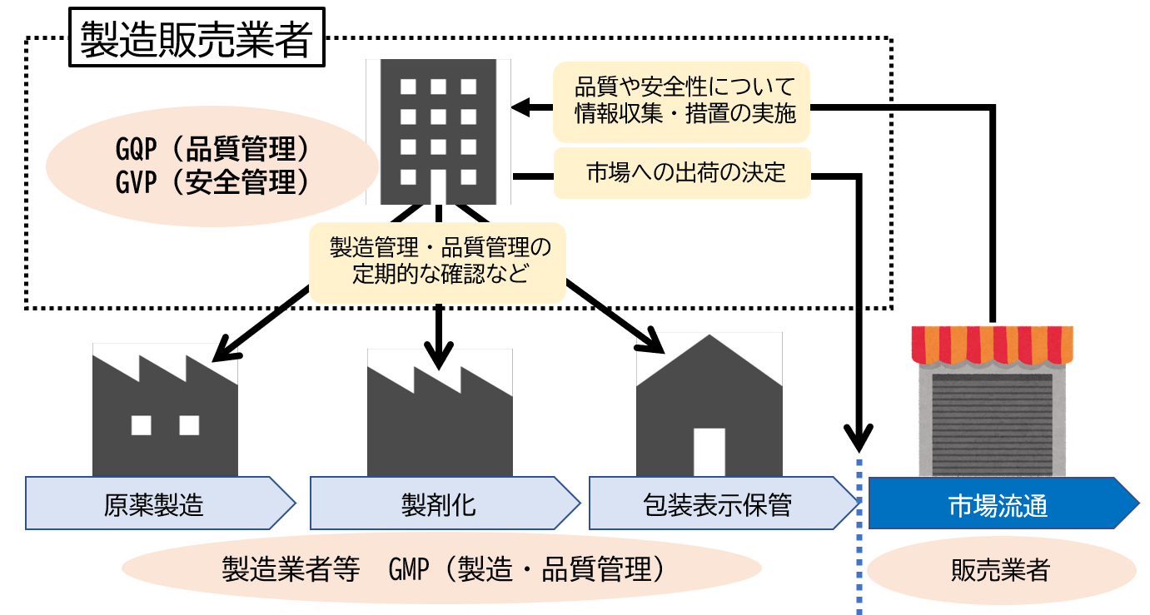
令和５年度医薬品等基準評価検討部会
資料３－２
「医薬品製造販売業ＧＱＰ/ＧＶＰ手順書＜モデル＞」の見直し
１．背景
図１：製造販売業者の役割
医薬品製造販売業者は、市場に出荷する製品の品質管理及び安全管理を、ＧＱＰ省令や
ＧＶＰ省令に基づき実施することが求められている（図１）。府は、それらの管理が適切に実施されることを目的として、「医薬品製造販売業ＧＱＰ/ＧＶＰ手順書＜モデル＞」（最終改訂：平成31年３月）を作成・公表するとともに、随時その内容の見直しを図ってきた。
当該手順書＜モデル＞を最後に改訂した平成31年３月以降、令和３年８月施行の医薬品医療機器等法の改正に加え、製造販売業者、製造業者等の不正事案を受けて、品質管理の徹底を求める通知が厚生労働省より発出されるなど、医薬品等の製造販売業者は一層の品質管理・安全管理が求められている。この状況を受けて、令和４年度は、当部会における議論のうえ、製薬企業の責任役員に向けた資料を作成・周知することで、企業としての製造管理、品質管理、安全管理体制の向上を促した。
今年度は、上記手順書＜モデル＞の見直し・改訂を行い、その周知をすることで、医薬品等の製造販売業者におけるさらなる適正な品質管理、安全管理業務を促すこととした。
※ＧＱＰ（Good Quality Practice）：医薬品等の品質管理の基準
ＧＶＰ （Good Vigilance Practice）：医薬品等の製造販売後安全管理の基準
図２：今年度の取り組み
２．令和５年度の取り組み
平成31年版 | ▶ | 令和５年版（案）
手順書＜モデル＞ |  | 手順書＜モデル＞本体
 |  | 通知引用欄
 |  | 参考情報欄
 |  |  | さらなる業務改善に向けた手順作成のための骨子 | 手順書＜モデル＞本文の補足としての参考情報
平成31年以降の医薬品医療機器等法改正の内容を手順書＜モデル＞に反映させるとともに、
製造販売業者の自主的な品質管理及び安全管理の向上に向けた取り組みを推進するため、手順書＜モデル＞本体を補足する項目を追加した。（図２）
通知引用欄：
厚生労働省からの通知の内容のうち、各社の実情を踏まえて手順に反映する事項を記載する欄
参考情報欄：
製造販売業者が自主的に業務体制等を改善する際に参考となる情報を示す欄
さらなる業務改善に役立つ手順書を作成するための手順骨子も記載
法改正等により一部改訂
本体を補足する
項目を追加
３．今後の予定
（１） 改訂した手順書＜モデル＞を府内製薬企業に周知する。
方法：府内関係団体への通知
大阪府ホームページへの掲載
講習会等による周知
（２） 次年度の活動予定
医薬品等の製造管理、品質管理及び安全管理を担う人材の確保・育成に関する検討
逸脱の管理
承認書と製造実態との
整合性確保
製造業者等への
情報提供

